Slide 1
Povinné informace v soutěži Zlatý Erb 2017
Otevrete.cz
Oldřich Kužílek

Slide 2
Města: nejlepší Litvínov, Jihlava, Praha 8.

Slide 3
Chybovost
Celkový počet chyb (chybovost)
Města

Slide 4
Obce: nejlepší Chuderov, Kunratice.
Nejhorší Semanín.

Slide 5
Chybovost
Celkový počet chyb (chybovost)
Obce

Slide 6
Chybovost
Celkový počet chyb (chybovost)
Obce x Města

Slide 7
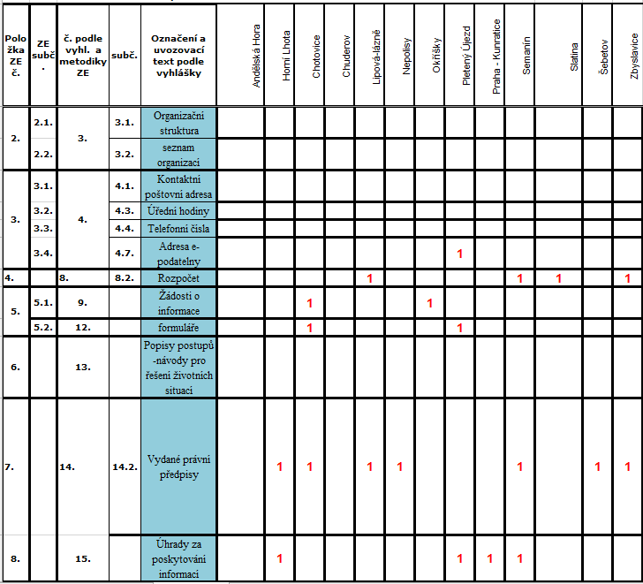
Podrobné údaje o jednotlivých webech
Kompletní tabulky excel dostupné na www.otevrete.cz
Nutno procházet spolu s Metodikou
Jednotlivá hodnocení můžeme na žádost konkrétně odůvodnit

